Slide 1

Лекция 10. Применение методов биотехнологии в растениеводстве и земледелии
Технология получения биологических удобрений.
Биологические методы и препараты для борьбы с вредителями и болезнями сельскохозяйственных растений.

Slide 2
Использование биотехнологических методов:
для повышения плодородия почв,
борьбы с вредителями и возбудителями болезней культурных растений животных,
приготовления продовольственных продуктов, их консервирования и улучшения питательных свойств.

Slide 3
1. Технология получения биологических удобрений
Роль микроорганизмов в повышении плодородия почв
Улучшают структуру
Обогащают питательными веществами
Способствуют более полному использованию удобрений
Интенсивное растениеводство обедняет почву азотом, так как значительная его доля ежегодно выносится из почвы растениями. Для восстановления и улучшения почв существует практика использования бобовых растений, способных в симбиозе с азотфиксирующими микроорганизмами восполнять почвенные запасы азота в результате диазотрофности (усвоения атмосферного азота).

Slide 4
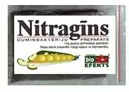
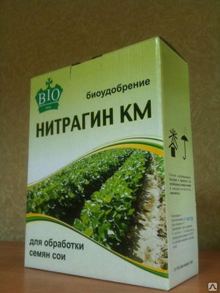
Сухие препараты азотфиксаторов, приготовленные на основе клубеньковых бактерий рода Rhizobium и предназначенные для повышения урожайности бобовых растений выпускаются под товарным названием «Нитрагин». Вносят нитрагин путем опудривания семян сухим препаратом непосредственно перед посевом.
Препараты нитрагина вносят в почву на фоне минеральных и органических удобрений.
Аналог азотных удобрений – другой препарат азотфиксирующих бактерий – «Азотобактерин».

Slide 5
Снабжение растений фосфатами
Для улучшения питания сельскохозяйственных культур фосфатами эффективен метод применения фосфоробактерина. Препарат получают на основе спор культуры Bacillus megaterium var. phosphaticum.
Эти бактерии превращают трудно усваиваемые минеральные фосфаты и фосфорорганические соединения (нуклеиновые кислоты, нуклеопротеиды) в доступную для растений форму.
Фосфоробактерин не заменяет фосфорные удобрения и не действует без них.
Технология получения препарата фосфоробактерина во многом сходна с технологией получения сухого нитрагина и азотобактерина. Выращивание Bacillus megaterium проводят в контролируемой глубинной культуре до стадии образования спор.
Процесс проводят в строго стерильных условиях, так как многие производственные штаммы чувствительны к действию бактериофагов.

Slide 6



Эм-технологии
Цель ЭМ-технологии заключается в создании оптимальных условий для развития полезной микрофлоры, приводящей к оздоровлению почвы, а так же в повышении плодородия почвы и урожайности возделываемых культур.
Задача ЭМ-технологии состоит в том, чтобы обеспечить равновесие между полезными и патогенными микроорганизмами в точке золотого сечения, когда примерно 2/3 полезных микроорганизмов достаточно, чтобы обеспечить здоровье почвы, ее богатство и сбалансированность по составу микро-, макроэлементов, органических соединений. А примерно 1/3 патогенных микроорганизмов необходима, чтобы, например, «держать в тонусе» иммунную систему растений.
Отобрано 86 лидирующих регенеративных штаммов, в совокупности выполняющих весь спектр функций по питанию растений, их защите от болезней и оздоровлению почвенной среды, получивших название ЭМ (эффективные микроорганизмы).

Slide 7
2 Биологические методы и препараты для борьбы с вредителями и болезнями сельскохозяйственных растений
Недостатки применения химического метода защиты растений :
Токсичность для теплокровных животных и человека.
Повышенная стойкость в биологических средах, мед­ленное в них разрушение, что создает опасность их накопления в природных условиях.
Частое применение одних и тех же препара­тов приводит к образованию резистентных рас насекомых, которые уже не поражаются этими пестицидами.
Химические средства часто действуют как на вредных, так и на полезных насе­комых, что приводит к нарушению биоценозов и поражению птиц, хищных и паразитических насекомых, пчел и т. д.

Slide 8
Это вызывает необходимость поиска других, более эффективных средств и методов защиты, не оказывающих отрицательного воздействия на человека и окружающую среду в целом.
Большие перспективы среди разрабатываемых подходов имеют биологические методы.
ИЗ ИСТОРИИ
Китайцы использовали фараоновых муравьев для уничтожения вредителей в зернохранилищах.
Во времена Аристотеля в период интенсивного одомашнивания пчел и тутового шелкопряда человек сталкивался с массовыми заболеваниями этих насекомых.
В конце XIX века работами Л. Пастера и И.И. Мечникова была заложена научная основа этого направления. Мечникову удалось выделить возбудителя болезни хлебного жука – мускаридный гриб (Metarrisium anisopliae), и он рекомендовал использовать данную культура для борьбы с жуком – вредителем злаковых.
Пастер предложил применять бактерию – возбудитель куриной холеры для борьбы с дикими кроликами; Мечников этого же возбудителя – для уничтожения сусликов.

Slide 9
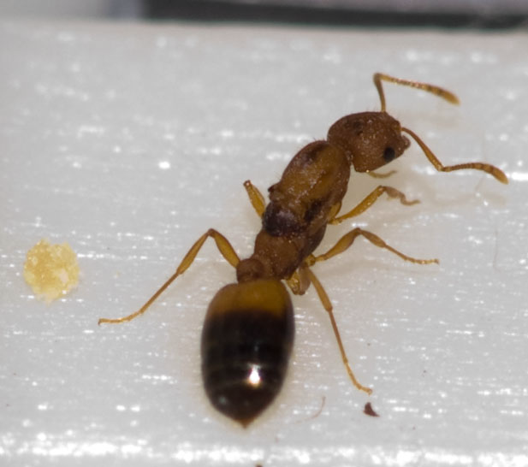
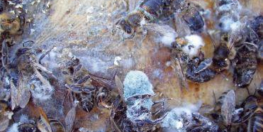
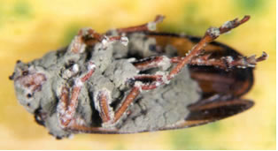
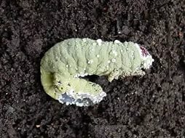
Болезни пчел
Фараоновые муравьи
Поражение насекомых мускаридным грибом

Slide 10
Биологическая защита растений, основанная на использовании микроорганизмов – природных патогенов для борьбы с возбудителями болезней и вредителями культурных биологических видов в природных условиях, непрерывно совершенствуется.
Выделено и описано множество микроорганизмов, патогенных для грызунов и насекомых, и на их основе созданы и продолжают разрабатываться эффективные препараты.
Использование микроорганизмов в качестве биопестицидов – сравнительно новое направление биотехнологии.
В настоящее время бактерии, грибы, вирусы находят более широкое применение в качестве промышленных биопестицидов. Технология производства этих препаратов зависит от физиологическх особенностей микроогранизмов-продуцентов.

Slide 11
Требования, предъявляемые к биопестицидам
селективность
высокая эффективность действия
безопасность для человека и полезных представителей флоры и фауны
длительная сохранность и удобство применения
хорошая смачиваемость и прилипаемость.
В настоящее время для защиты растений и животных от насекомых и грызунов применяются, помимо антибиотиков, около 50 микробных препаратов, относящихся к трем группам: бактериальные, грибные и вирусные препараты.
http://rsc26.ru/vid/biologicheskii-metod-zashchity-selskokhozyaistvennykh-kultur-ot-vreditelei-i-boleznei

Slide 12
Бактериальные препараты
К настоящему времени описано свыше 90 видов бактерий, инфицирующих насекомых. Большая их часть принадлежит к семействам Pseudomonadaceae, Enterobacteriaceae, Lactobacillaceae, Bacillaceae. Большинство промышленных штаммов принадлежит к роду Bacillus, и основная масса препаратов (свыше 90 %) изготовлена на основе Bacillus thuringiensis (Bt), имеющих свыше 22 серотипов.

Slide 13
Штаммы B. thuringiensis используют против
Гусениц
Комаров
Мошек
Механизмы действия штаммов Bacillus thuringiensis
α-экзотоксин (фосфолипаза С). Эффект данного токсина, летальный для насекомых, связан с распадом в тканях незаменимых фосфолипидов.
β-экзотоксин (аденин, рибоза и фосфор). Токсическое воздействие состоит в прекращении синтеза насекомыми РНК.
γ-экзотоксин. Его структура и действие мало изучены; предполагают, что он относится к фосфолипидам.
Кристаллический δ-эндоксин. Интактные кристаллы нетоксичны, но при попадании в пищеварительный тракт насекомых под воздействием щелочных протеаз разрушаются с образованием действующего токсина.
Аналог пропестицида

Slide 14
Энтобактерин. (Bac. Thuringiensis var. Dalleriae). Выпускается в виде сухого порошка, пасты с наполнителем, а также жидкости в смеси с прилипателем. Эффективен против чешуекрылых насекомых (пяденицы, шелкопряда, боярышницы и др.). Применяют препарат путем опрыскивания растений суспензией из расчета 3–5 кг/га – для садовых культур.
Дендробациллин(Bac. thuringiensis var. Dendrolimus). Препарат для защиты леса от сибирского шелкопряда. Препарат не токсичен для полезной энтомофауны, исключение составляют тутовый и дубовый шелкопряд, применяется и действует аналогично энтобактерину.
БИП (Bac. thuringiensis var. Darmstadiensis). зготавливается в виде сухого порошка и пасты. Эффективен против вредителей плодовых (от яблочной и плодовой молей, пядениц, листоверток, шелкопрядов) и овощных культур (белянок, молей).
Инсектин (Bac. thuringiensis var. Insectus). По действию аналогичен дендробациллину, предназначен для борьбы, главным образом, с сибирским шелкопрядом.

Slide 15
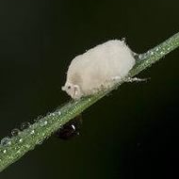
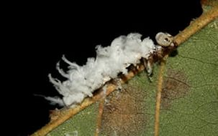
Грибные препараты
Мускаридные грибы из семейства Euascomycetes
Энтомотрофные грибы из семейства Entomophtohraceae.
Основное внимание привлекают следующие грибные патогены:
- возбудитель белой мускардины (род Beauveria),
- возбудитель зеленой мускардины (род Metarhizium) и Enthomophthora, (поражающий сосущих насекомых).
МЕХАНИЗМ ДЕЙСТВИЯ
Грибы проникают в тело насекомого через кутикулу. При прорастании конидий на кутикуле насекомого ростовые трубки могут развиваться на поверхности или сразу начинают прорастать в тело; часто этот процесс сопровождается образованием токсина.
Если штамм слабо продуцирует токсин, мицелий достаточно быстро заполняет все тело насекомого.

Slide 16
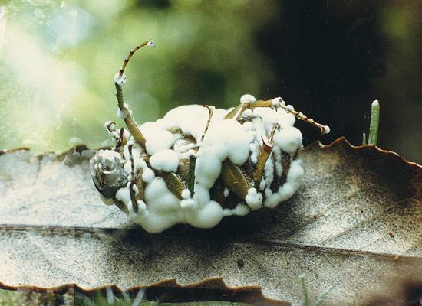
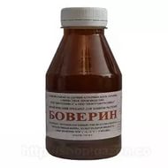
«Микар» (Hirsutella thompsonii) использовали некоторое время в США с целью контроля численности цитрусовых клещей. Выпуск препарата, однако, был прекращен, так как он не оправдал надежд.
Боверин (Beauveria bassiana (Bals.) Vuill) Отечественный грибной препарат в виде порошка. Также эффективен, как л химические пестициды. После заражения насекомого B. bassiana выделяет боверицин, циклодепсипептид-токсин. Боверин безопасен для человека и теплокровных, не вызывает ожогов у растений.
Препарат эффективен против листогрызуших садовых вредителей, яблоневой плодожорки, вредителей леса. Используют боверин путем опрыскивания растений, норма расхода – 1–2 кг/га. В сочетании с небольшими добавками химических пестицидов препарат вызывает гибель 100 % личинок всех возрастов.
Характерная работа препарата Боверин. "Засахаренные" вредители.

Slide 17
Вирусные препараты.
Достоинства
Получение вирусных препаратов
Вирусы чрезвычайно контагиозны (заразительны) и вирулентны, узко специфичны по действию, хорошо сохраняются в природе вне организма-хозяина.
Эти препараты вследствие высочайшей специфичности практически полностью безопасны для человека и всей биоты. Заражаются насекомые вирусами при питании. Попавшие в кишечник тельца-включения разрушаются в щелочной среде. Освободившиеся вирионы проникают через стенку кишечника в клетки и реплицируются в ядрах.
Вирусы способны размножаться только в живой ткани организма-хозяина.
Получают вирусный материал при размножении вирусов в насекомых. После гибели насекомых их массу измельчают, затем выделяют вирусный материал и подвергают очистке.
Вирусы цитоплазматического полигедроза, энтомопатогенные вирусы и иридовирусы – содержат потенциальные биопестициды против насекомых, поэтому сейчас рассматриваются как перспективные биопестициды.

Slide 18
!
Новые биотехнологические методы можно применять для проверки безопасности вирусов, чтобы увереннее судить об их поведении в млекопитающих. Для этого используют нуклеотидные зонды и генетическое маркирование, что было невозможно несколько лет назад.
Существует два метода применения вирусных препаратов:
интродукция вирусов в плотные популяции насекомых на сравнительно небольших площадях;
обработка зараженных участков путем опрыскивания или опыления на ранних стадиях развития личинок.
Отечественной промышленностью выпускается несколько вирусных препаратов:
«Вирин-ГЯП» (против гусеницы яблоневой плодожорки),
«Вирин-КШ» (против кольчатого шелкопряда),
«Вирин-ЭНШ» (против непарного шелкопряда),
В США усовершенствован процесс производства нескольких вирусных препаратов для защиты лесов («ТМ- Биоконтрол» и «Циптек»).

Slide 19
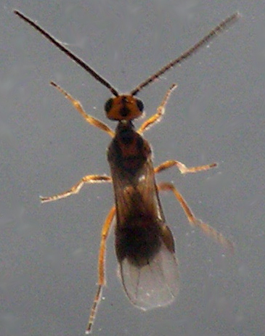
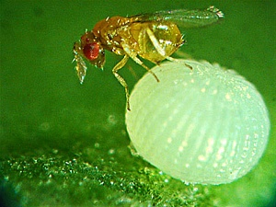
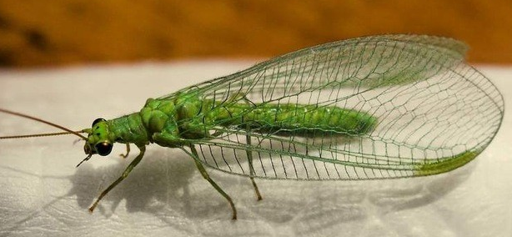
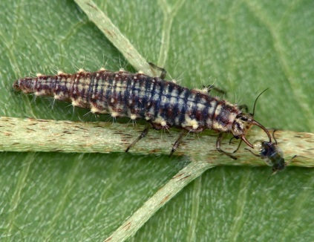
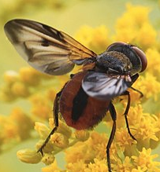
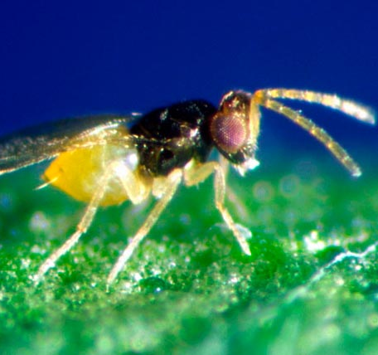
Применение энтомофагов
Трихограмма - семейство паразитирующих насекомых, которые питаются внутренностями яиц вредителей сада и огорода.
Габробракон эффективно паразитирует на гусеницах дубовой листовертки, акациевой огневки, сливовой и яблонной плодожорок.
Златоглазка - личинки после отрождения начинают поиск жертв - мелких насекомых (тли) и клещей. Характеризируются многоядностью и прожорливостью.
Мухи – фазии - паразиты клопов. Самка откладывает яйца на глаза, центральную сторону груди и брюшка клопов. Отрождающаяся личинка внедряется в полость тела хозяина и питается гемолимфой, жировым телом, в результате происходит разрушение генеративной системы.
Взрослые энкарзии питаются гемолимфой хозяина (белокрылкой) на всех фазах его развития, предпочитая личинок младших возрастов, часто вызывая их гибель

